Slide 1
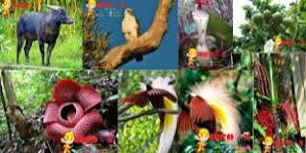
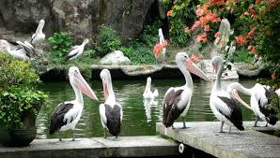
BIOKONSERVASI
Eva Yuliana, M.Pd.

Slide 2
Pendahuluan
Keanekaragaman Hayati (Biodiversitas)
Komponen Biodiversitas
Distribusi, Manfaat Biodiversitas
Biodiversitas di Indonesia
Faktor-faktor Kelangkaan dan Kepunahan Biodiversitas
Permasalahan, Ancaman dan Solusi Melestarikan Biodiversitas
UTS
Strategi Konservasi Biodiversitas
Nilai Keanekaragaman Sumber Daya Alam
Kawasan Konservasi
Klasifikasi Makhluk Hidup
Praktikum (Keanekaragaman Hayati dan Konservasi Ekosistem Mangrove)
Praktikum (Keanekaragaman Hayati dan Konservasi Taman Nasional Gunung Ciremai)
Presentasi Laporan Praktikum
UAS

